Slide 1
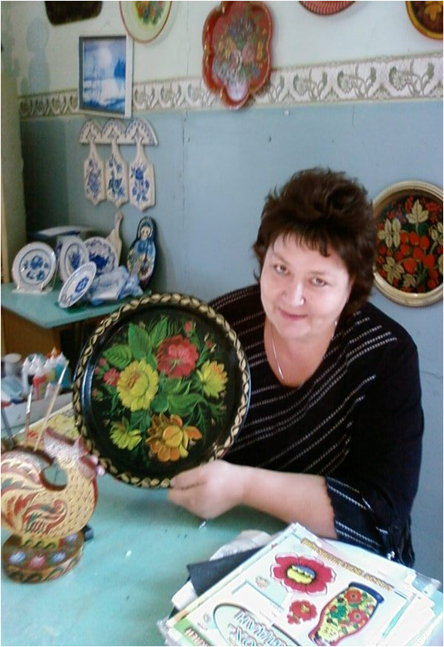
Романенко Татьяна Владимировна
Муниципальное бюджетное образовательное учреждение
дополнительного образования детей
Центр творческого развития и гуманитарного образования «Радуга»
Педагог дополнительного образования ЦТР И ГО «Радуга»
Аттестация:
Высшая квалификационная категория

Slide 2
УЧЕБНАЯ ДИСЦИПЛИНА:
"Изобразительное искусство
и народные ремёсла"
ОБРАЗОВАТЕЛЬНАЯ ПРОГРАММА:
"Искусство росписи"
авторская адаптированная программа
зарегистрирована в 2005 году городским экспертным советом
Срок обучения - 4 года, возраст детей 7-16 лет
Форма организации учебного процесса -
творческие мастерские художественных ремесел

Slide 3
Проектно-исследовательская деятельность детей на занятиях по художественной росписи

Slide 4
Проект –
это комплекс взаимосвязанных мероприятий по целенаправленному изменению системы в течение заданного периода времени с ориентацией на четкие требования к качеству результатов, с необходимым ресурсным обеспечением при установленном бюджете.

Slide 5
Основные требования к использованию метода проектов
Наличие значимой в творческом плане проблемы, требующей интегрированного знания, исследовательского поиска для ее решения
Практическая, теоретическая, познавательная значимость предполагаемых результатов
Использование исследовательских методов
Самостоятельная (индивидуальная, парная, групповая) деятельность обучающихся
Структурирование содержательной части проекта (с указанием поэтапных результатов)

Slide 6
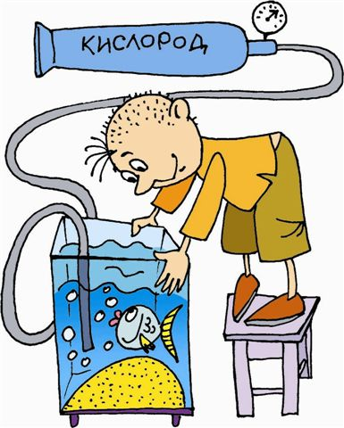
исследование или
проект
?
классно-урочная или проектная форма

Slide 7
-30 % педагогов не считают актуальным и нужным внедрение проектных технологий в образовательный процесс;
-70 % педагогов считают внедрение проектных технологий необходимым для совершенствования образовательного процесса

Slide 8
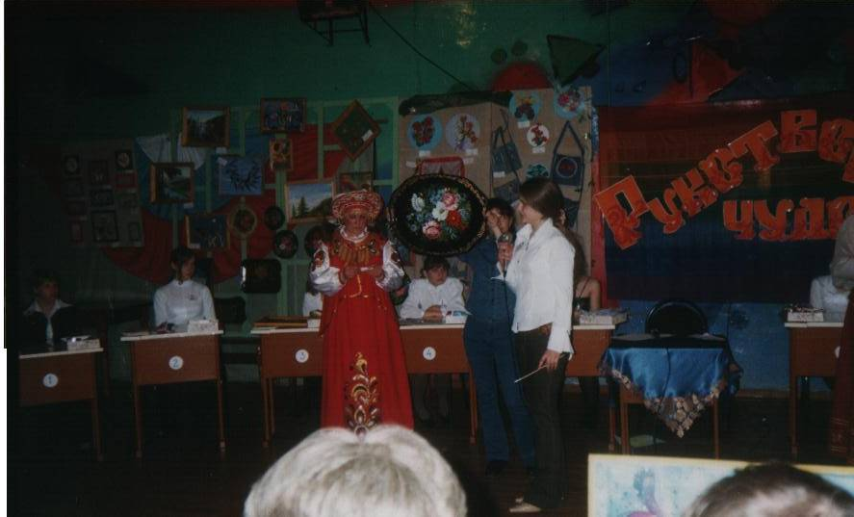
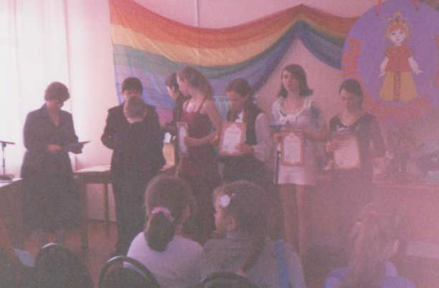
Защиты творческих работ нашего объединения «Искусство росписи» на конкурсе «Рукотворное чудо»
2007 год
2006 год

Slide 9
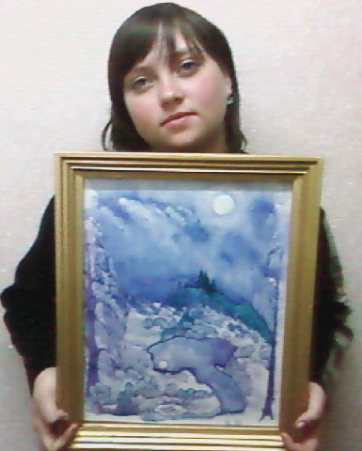
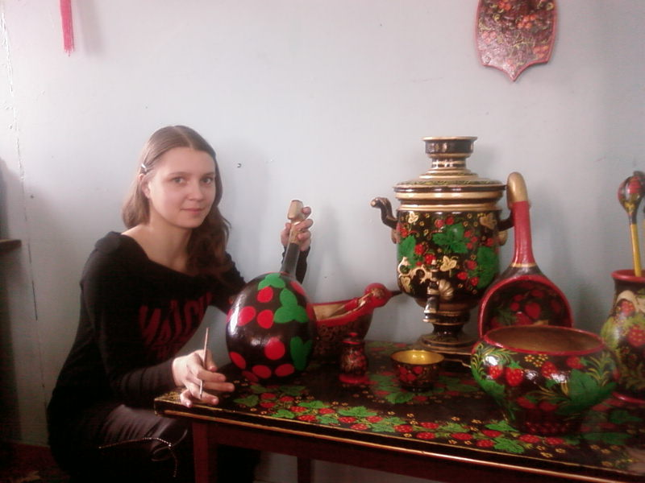
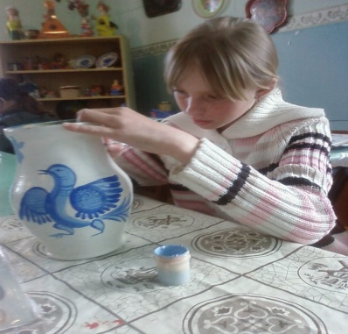
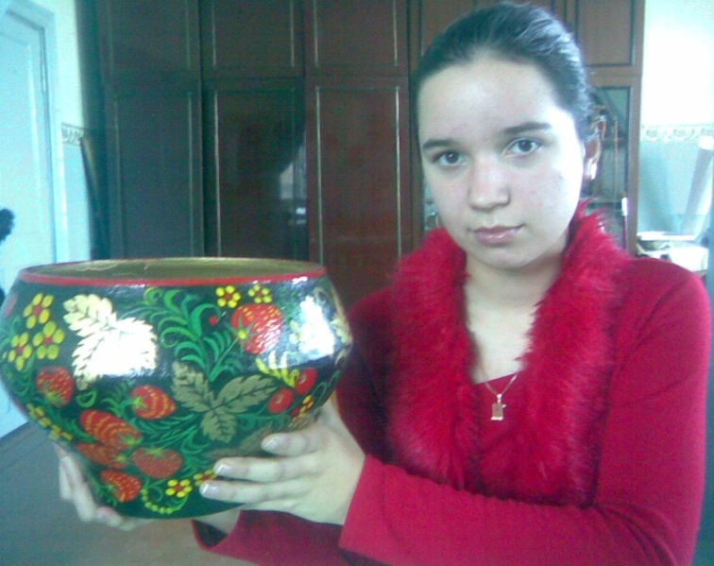
«Зимнее утро»
Творческий проект
(Художественная композиция в технике
монотипия)
Автор проекта:
Патрина Анна
«Где моя большая ложка»
Творческий проект
(Роспись деревянного
ковша в стиле хохлома)
Автор проекта:
Оловникова Полина
2009 год
2008 год
«Раньше был он чугунком, а сейчас расцвел цветком…»
Творческий проект
(Роспись старинных
предметов быта
в стиле хохлома)
Автор проекта:
Аглиуллина Алена
«Синяя птица гжели»
Творческий проект
(Гжельская роспись на фарфоре)
Автор проекта: Земляная Нина
2010 год
2008 год

Slide 10

Раньше был он чугунком, а теперь расцвел цветком…
ТВОРЧЕСКИЙ ПРОЕКТ
Роспись старинных предметов быта в стиле хохлома
Автор проекта: Аглиуллина Алёна
творческое объединение
"Искусство росписи"
Руководитель проекта:
Романенко Т.В.
педагог МОУ ДОД ЦТР и ГО "Радуга»

Slide 11
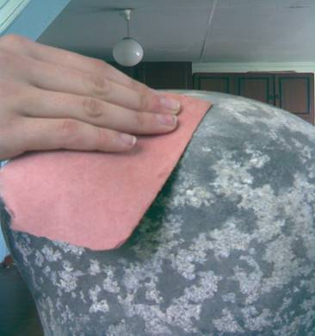
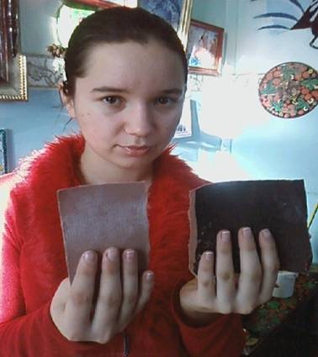
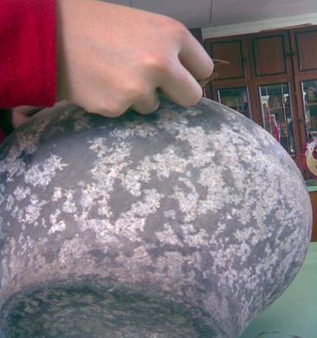
Развитие идеи
Первый этап работы: ОЧИЩЕНИЕ
ОЧИЩЕНИЕ
МЕЛКОЗЕРНИСТАЯ
КРУПНОЗЕРНИСТАЯ
подходит, поверхность гладкая
не подходит, поверхность шершавая
Мелкозернистая
Крупнозернистая

Slide 12
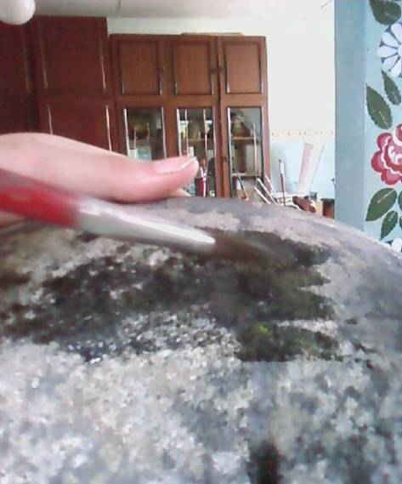
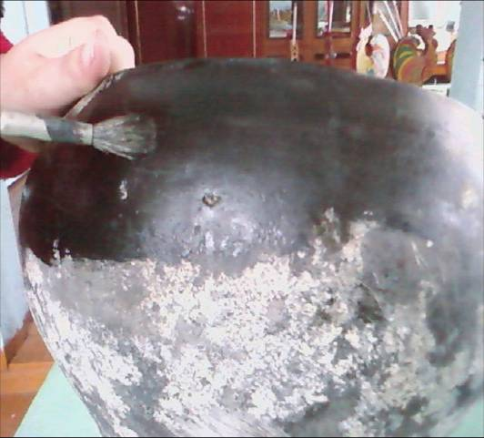
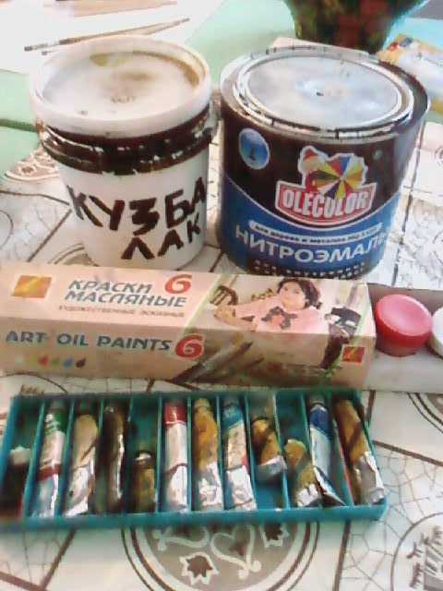
Второй этап работы: КИСТИ И ГРУНТОВКА
ГРУНТОВКА
гуашь,
акварель
КУЗБАСС ЛАК
МАСЛЯНАЯ
нитроэмаль
ОЛИФА
Стекает, не ложится
Хорошо ложится
Не впитывается
Гуашь, Акварель
подходит
Нитроэмаль

Slide 13
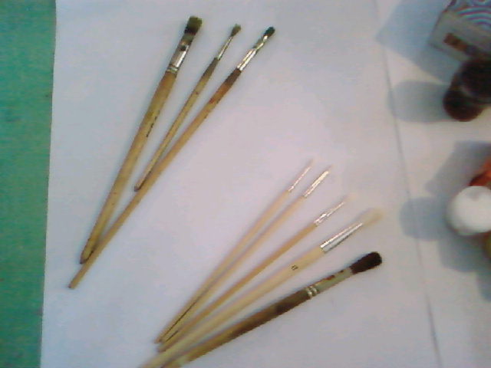
КИСТИ
ДЛЯ ГРУНТОВАНИЯ И ЛАКИРОВАНИЯ
ЖЕСТКИЙ ВОРС
МЯГКИЕ БЕЛИЧЬИ
№2,4,6
№2,4,6
ПОДХОДИТ №6
ОСТАВЛЯЮТ
ГЛАДКАЯ
БОРОЗДКИ
ПОВЕРХНОСТЬ

Slide 14
Мастер- класс
Третий этап -краски и кисти для
росписи в стиле «хохлома»
Четвертый этап – получение «золотой» краски
Пятый этап – лакирование поверхности орнамента

Slide 15
деятельность
опыт
исследование
знания
результат
Опыт решения проблем

Slide 16
Проектная деятельность педагогов декоративно-прикладной направленности
ЦТР и ГО «Радуга»
2006 год – 9 проектов (Береза Т.Г., Дамова Г.Н., Сафронова Н.М.,
Лютова Л.С., Романенко Т.В., Кочергина О.Г.)
2007 год – 10 проектов (Береза Т.Г., Дамова Г.Н., Сафронова Н.М., Лютова Л.С., Романенко Т.В., Кочергина О.Г., Ушкалова А.В.)
2008 год – 10 проектов (Береза Т.Г., Дамова Г.Н., Сафронова Н.М.,
Лютова Л.С., Романенко Т.В., Кочергина О.Г., Ушкалова А.В., Войнова Л.Н.)
2009 год – 11 проектов (Береза Т.Г., Ушкалова А.В., Сафронова Н.М., Лютова Л.С Романенко Т.В., Кочергина О.Г.)
2010 год -12проектов

Slide 17
Достижения и награды
Проект «Северные напевы», автор Ушкалова Полина - 3 место на областном конкурсе НПК;
Проект «Наряд для выпускницы», автор Береза Марина – 2 место на областном конкурсе НПК;
Исследовательская работа «Тайны Поволжских орнаментов на белых снегах Сибири», автор Краснопеева Вера – 1 место (губернаторская премия);
Проект «Раньше был он чугунком, а теперь расцвел цветком…», автор Аглиуллина Алена – 3 место на областном конкурсе НПК;
Проект «Очарование народных оберегов» , автор Бастрыгина Диана – 1 место (губернаторская премия)

Slide 18
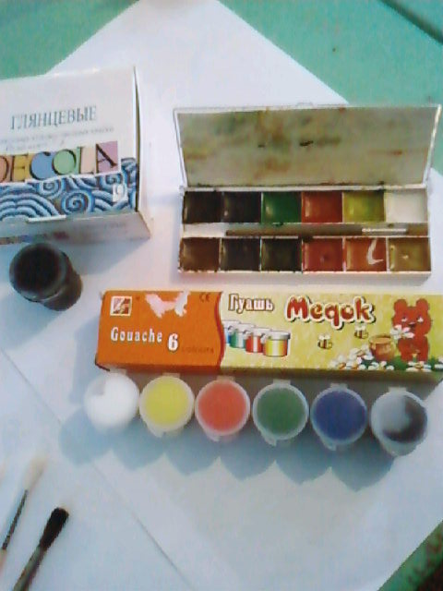
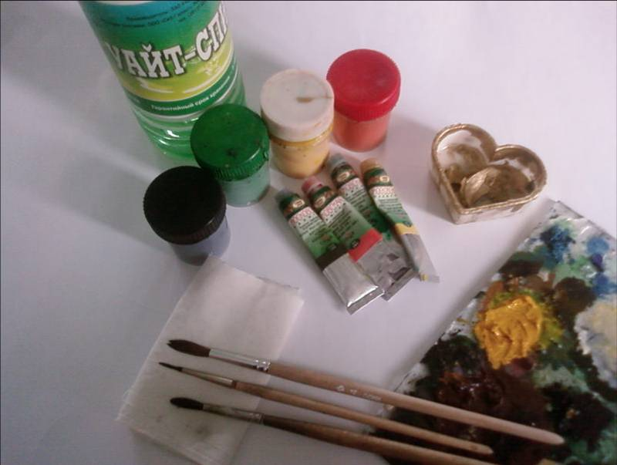
Третий этап работы: КРАСКИ и КИСТИ ДЛЯ РОСПИСИ ЧУГУНА
кисти
КРАСКИ
ЖЕСТКИЙ ВОРС
№1,2,4
Мягкий ворс
№1,2,4
ГУАШЬ,
нитроэмаль
МАСЛЯНЫЕ
АКВАРЕЛЬ
АКРИЛОВЫЕ
Подходит
гладкая
поверхность
ХОРОШО
НЕ ИДЕТ ПО
Оставляют
бороздки
МЕНЯЮТ ЦВЕТ
масляной
НЕ ЛОЖИТСЯ
ЛОЖАТСЯ
ГРУНТОВКЕ

Slide 19
Четвертый этап работы: ПОЛУЧЕНИЕ "ЗОЛОТИСТОЙ" КРАСКИ
"ЗОЛОТИСТАЯ" КРАСКА
БРОНЗОВЫЙ ПОРОШОК
растворитель
масляный лак
нитро лак
ПРИ ВЫСЫХАНИИ
ХОРОШО
ХОРОШО
ОСЫПАЕТСЯ
РАСТВОРЯЕТСЯ
РАСТВОРЯЕТСЯ
подходит

Slide 20
Пятый этап: ЛАКИРОВАНИЕ ЧУГУНА
ЛАКИ
ЛАК ДЛЯ НОГТЕЙ
ЛАК ПФ
мебельный
масляный лак
НИТРОЛАК
МЕНЯЕТ
НЕ МЕНЯЕТ
РАЗМЫВАЕТ
НЕ РЕНТАБЕЛЬНО
ЦВЕТОВУЮ ГАММУ
ЦВЕТОВУЮ ГАММУ
РИСУНОК

Slide 21
Шестой этап работы: ПРОМЫВКА КИСТЕЙ
ПРОМЫВКА КИСТЕЙ
ВОДА
КЕРОСИН
УАЙТ СПИРИТ
РАСТВОРИТЕЛЬ НЦ
РАЗБАВИТЕЛЬ
МАСЛЯНЫХ
КРАСОК
ГУАШЬ,
КУЗБАСС ЛАК
МАСЛЯНЫЕ КРАСКИ
НИТРО КРАСКА
МАСЛЯНАЯ КРАСКА
АКВАРЕЛЬ,
КИСТИ ИЗ-ПОД
ЛЮБЫЕ
КИСТИ ИЗ-ПОД
КИСТИ ИЗ-ПОД
АКРИЛ
МАСЛЯНЫХ
НИХ
КИСТИ
НЕЕ
КРАСОК

Slide 22
Спасибо за внимание!

